Slide 1
ФИЗИКО-ТЕХНИЧЕСКИЙ ФАКУЛЬТЕТ
УО «ГРОДНЕНСКИЙ ГОСУДАРСТВЕННЫЙ УНИВЕРСИТЕТ ИМЕНИ ЯНКИ КУПАЛЫ»

Slide 2
Специальности
УО «ГРОДНЕНСКИЙ ГОСУДАРСТВЕННЫЙ УНИВЕРСИТЕТ ИМЕНИ ЯНКИ КУПАЛЫ»
ФИЗИКО-ТЕХНИЧЕСКИЙ ФАКУЛЬТЕТ
Форма обучения: дневная – 4 года
Квалификация: Инженер
Степень: Бакалавр
РОБОТОТЕХНИЧЕСКИЕ СИСТЕМЫ
КОМПЬЮТЕРНАЯ ФИЗИКА
Форма обучения: дневная – 4 года
Квалификация: Физик. Программист
Степень: Бакалавр
ИНФОРМАЦИОННО-ИЗМЕРИТЕЛЬНЫЕ ПРИБОРЫ И СИСТЕМЫ
Форма обучения: дневная и заочная сокращенная – 4 года
Квалификация: Инженер
Степень: Бакалавр
Форма обучения: дневная – 4 года
Квалификация: Физик. Преподаватель
Степень: Бакалавр
ФИЗИКА
ЭЛЕКТРОЭНЕРГЕТИКА И ЭЛЕКТРОТЕХНИКА
Форма обучения: дневная – 5 лет
Квалификация: Инженер-энергетик
Степень: Магистр

Slide 3
УО «ГРОДНЕНСКИЙ ГОСУДАРСТВЕННЫЙ УНИВЕРСИТЕТ ИМЕНИ ЯНКИ КУПАЛЫ»
ФИЗИКО-ТЕХНИЧЕСКИЙ ФАКУЛЬТЕТ
Кафедры
Кафедра «Информационных систем и технологий»
Кафедра «Общей физики»
Кафедра «Теоретической физики и теплотехники»
Кафедра «Электротехники и электроники»

Slide 4
УО «ГРОДНЕНСКИЙ ГОСУДАРСТВЕННЫЙ УНИВЕРСИТЕТ ИМЕНИ ЯНКИ КУПАЛЫ»
ФИЗИКО-ТЕХНИЧЕСКИЙ ФАКУЛЬТЕТ
ИНФОРМАЦИОННО - ИЗМЕРИТЕЛЬНЫЕ ПРИБОРЫ И СИСТЕМЫ
Кафедра «Информационных систем и технологий»

Slide 5
Информационно-измерительные приборы и системы
Первичные должности выпускника специальности:
инженер-электроник;
инженер–программист;
инженер по системам управления;
инженер по контрольно-измерительной
технике и автоматике;
инженер по компьютерным системам и сетям;
системный аналитик;
руководитель проекта;
координатор проектов;
системный интегратор
и другие должности, связанные с разработкой и применением информационно- измерительных систем в сфере управления организационными и техническими системами.
УО «ГРОДНЕНСКИЙ ГОСУДАРСТВЕННЫЙ УНИВЕРСИТЕТ ИМЕНИ ЯНКИ КУПАЛЫ»
ФИЗИКО-ТЕХНИЧЕСКИЙ ФАКУЛЬТЕТ

Slide 6
УО «ГРОДНЕНСКИЙ ГОСУДАРСТВЕННЫЙ УНИВЕРСИТЕТ ИМЕНИ ЯНКИ КУПАЛЫ»
ФИЗИКО-ТЕХНИЧЕСКИЙ ФАКУЛЬТЕТ
ФИЗИКА
Кафедра «Общей физики»

Slide 7
Физика
Наша цель:
вооружить знаниями по физике, информатике и методике их преподавания;
сформировать у будущих преподавателей физики и информатики целостное представление о педагогической деятельности.
УО «ГРОДНЕНСКИЙ ГОСУДАРСТВЕННЫЙ УНИВЕРСИТЕТ ИМЕНИ ЯНКИ КУПАЛЫ»
ФИЗИКО-ТЕХНИЧЕСКИЙ ФАКУЛЬТЕТ

Slide 8
Кафедра “Общей физики”
Студенты получают глубокую теоретическую и практическую подготовку по:
вопросам современной физики;
современной методологии физической науки
УО «ГРОДНЕНСКИЙ ГОСУДАРСТВЕННЫЙ УНИВЕРСИТЕТ ИМЕНИ ЯНКИ КУПАЛЫ»
ФИЗИКО-ТЕХНИЧЕСКИЙ ФАКУЛЬТЕТ

Slide 9
УО «ГРОДНЕНСКИЙ ГОСУДАРСТВЕННЫЙ УНИВЕРСИТЕТ ИМЕНИ ЯНКИ КУПАЛЫ»
ФИЗИКО-ТЕХНИЧЕСКИЙ ФАКУЛЬТЕТ
КОМПЬЮТЕРНАЯ ФИЗИКА
Кафедра «Теоретической физики и теплотехники»

Slide 10
Кафедра “Теоретической физики и теплотехники”
ВЫ СМОЖЕТЕ создавать программы и модели , проводить компьютерные эксперименты , работать с различными программами для компьютерного моделирования.
УО «ГРОДНЕНСКИЙ ГОСУДАРСТВЕННЫЙ УНИВЕРСИТЕТ ИМЕНИ ЯНКИ КУПАЛЫ»
ФИЗИКО-ТЕХНИЧЕСКИЙ ФАКУЛЬТЕТ

Slide 11
Кафедра “Теоретической физики и теплотехники”
ВЫ НАУЧИТЕСЬ профессионально программировать.
УО «ГРОДНЕНСКИЙ ГОСУДАРСТВЕННЫЙ УНИВЕРСИТЕТ ИМЕНИ ЯНКИ КУПАЛЫ»
ФИЗИКО-ТЕХНИЧЕСКИЙ ФАКУЛЬТЕТ

Slide 12
Кафедра “Теоретической физики и теплотехники”
Выпускники востребованы:
в успешных IT-компаниях;
резидентах Парка высоких технологий;
компаниях по проектированию и конструкторских бюро;
крупных предприятиях промышленности, медицинских и научно-исследовательских центрах.
Востребованность инженеров по специальности “Компьютерная физика” подтверждается заявками от потенциальных заказчиков кадров на общее количество 21 выпускника ежегодно в период с 2022 по 2027 гг.
УО «ГРОДНЕНСКИЙ ГОСУДАРСТВЕННЫЙ УНИВЕРСИТЕТ ИМЕНИ ЯНКИ КУПАЛЫ»
ФИЗИКО-ТЕХНИЧЕСКИЙ ФАКУЛЬТЕТ

Slide 13
УО «ГРОДНЕНСКИЙ ГОСУДАРСТВЕННЫЙ УНИВЕРСИТЕТ ИМЕНИ ЯНКИ КУПАЛЫ»
ФИЗИКО-ТЕХНИЧЕСКИЙ ФАКУЛЬТЕТ
ЭЛЕКТРОЭНЕРГЕТИКА И ЭЛЕКТРОТЕХНИКА
Кафедра «Электротехники и электроники»

Slide 14
Электроэнергетика и электротехника
Выпускники работают в энергетических хозяйствах предприятий и организаций, на объектах производства, передачи и распределения электрической, тепловой энергии, энергоресурсов, выполняя проектирование, монтаж, текущую эксплуатацию, ремонт объектов и оборудования энергетических систем.
УО «ГРОДНЕНСКИЙ ГОСУДАРСТВЕННЫЙ УНИВЕРСИТЕТ ИМЕНИ ЯНКИ КУПАЛЫ»
ФИЗИКО-ТЕХНИЧЕСКИЙ ФАКУЛЬТЕТ

Slide 15
УО «ГРОДНЕНСКИЙ ГОСУДАРСТВЕННЫЙ УНИВЕРСИТЕТ ИМЕНИ ЯНКИ КУПАЛЫ»
ФИЗИКО-ТЕХНИЧЕСКИЙ ФАКУЛЬТЕТ
РОБОТОТЕХНИЧЕСКИЕ СИСТЕМЫ
Кафедра «Электротехники и электроники»

Slide 16
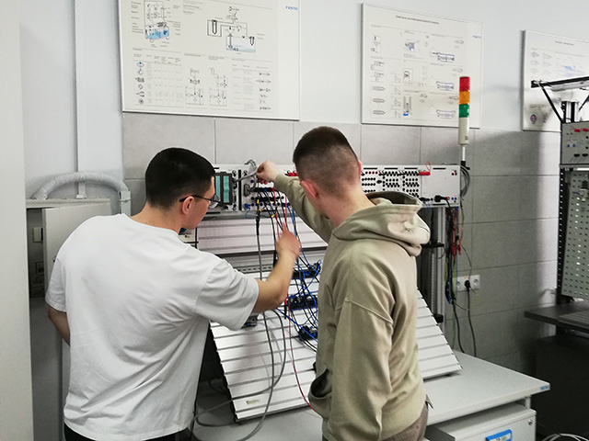
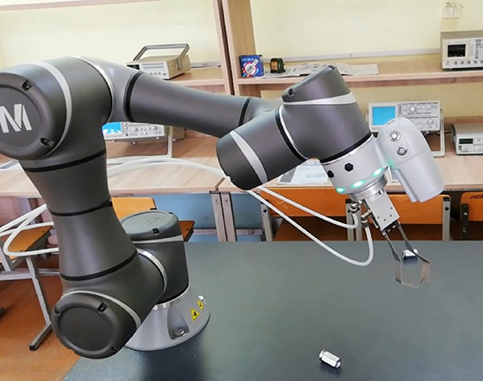
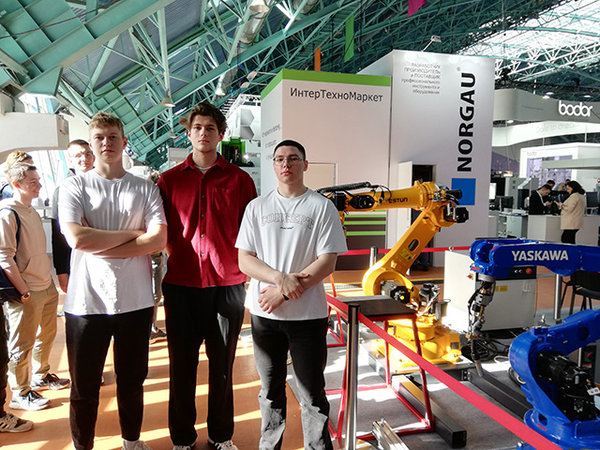
Робототехнические системы
Выпускники владеют навыками разработки и эксплуатации аппаратных и программных средств автоматизированных систем управления производством, включая роботизированные промышленные комплексы и оборудования с числовым программным управлением.
Владеют глубокими знаниями в области мехатроники, языков и технологий программирования, теории автоматического управления, автоматизированного проектирования, электроники и схемотехники.
УО «ГРОДНЕНСКИЙ ГОСУДАРСТВЕННЫЙ УНИВЕРСИТЕТ ИМЕНИ ЯНКИ КУПАЛЫ»
ФИЗИКО-ТЕХНИЧЕСКИЙ ФАКУЛЬТЕТ

Slide 17
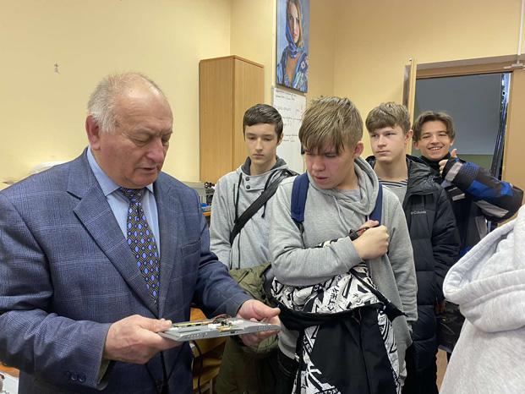
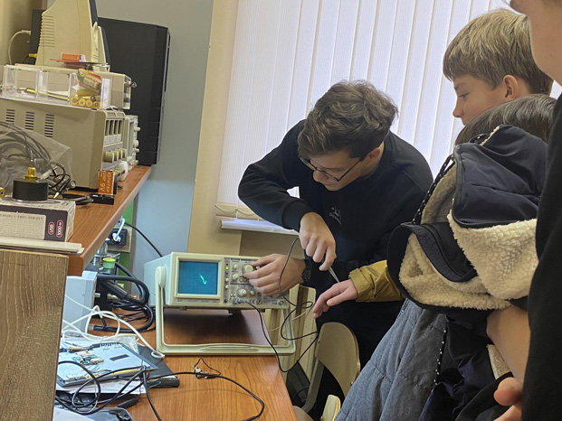
Студенческое конструкторское бюро
“Практическая электроника”
Создано в 2014 году на базе одноименного научно-практического кружка.
В 2016 году удостоено поощрения специального фонда Президента Республики Беларусь за успехи в работе с талантливой и одарённой молодёжью.
Направления деятельности СКБ:
микроконтроллеры;
интернет вещей;
системы автоматизации;
силовая электроника;
робототехника;
системы безопасности;
инструменты и технологии САПР;
светотехника;
технические средства обучения;
история физики и техники.
УО «ГРОДНЕНСКИЙ ГОСУДАРСТВЕННЫЙ УНИВЕРСИТЕТ ИМЕНИ ЯНКИ КУПАЛЫ»
ФИЗИКО-ТЕХНИЧЕСКИЙ ФАКУЛЬТЕТ

Slide 18
УО «ГРОДНЕНСКИЙ ГОСУДАРСТВЕННЫЙ УНИВЕРСИТЕТ ИМЕНИ ЯНКИ КУПАЛЫ»
ФИЗИКО-ТЕХНИЧЕСКИЙ ФАКУЛЬТЕТ
ДИПЛОМ ВЫПУСКНИКА
по специальности
“Физико-технического факультета”
ГАРАНТИЯ УСПЕШНОЙ КАРЬЕРЫ!
Контактная информация:
230024, Республика Беларусь, г. Гродно, Поповича, 50, к. 208
Физико-технический факультет ГрГУ имени Янки Купалы,
тел.: +375(152)398-653, +375(152)398-657
www.ftf.grsu.by, e-mail: ftf@grsu.by
УО «ГРОДНЕНСКИЙ ГОСУДАРСТВЕННЫЙ УНИВЕРСИТЕТ ИМЕНИ ЯНКИ КУПАЛЫ»
http://www.grsu.by

